Slide 2
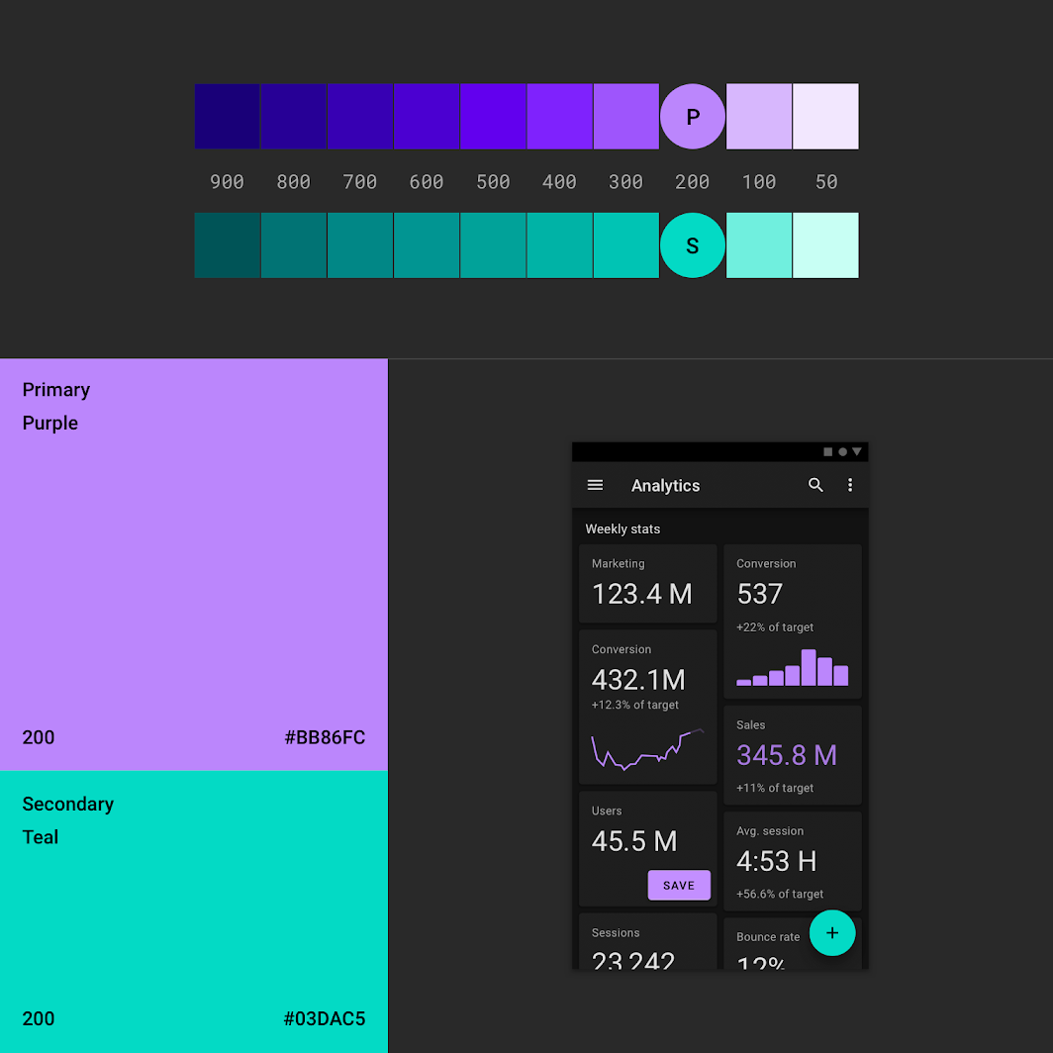

Slide 3
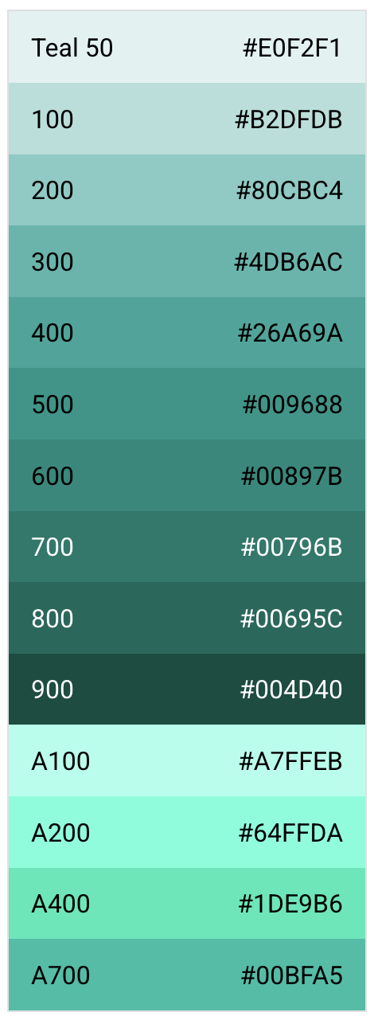
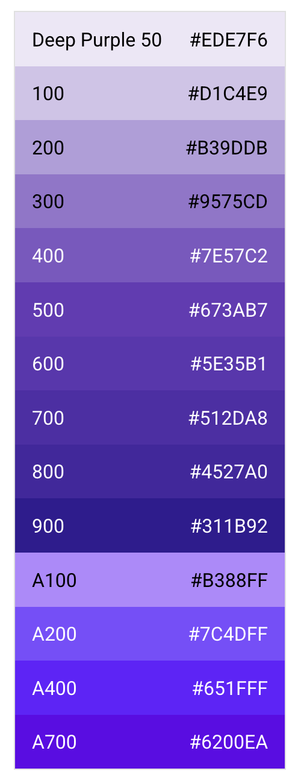
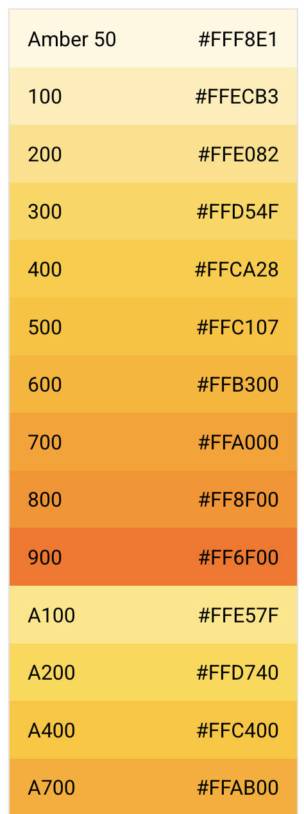
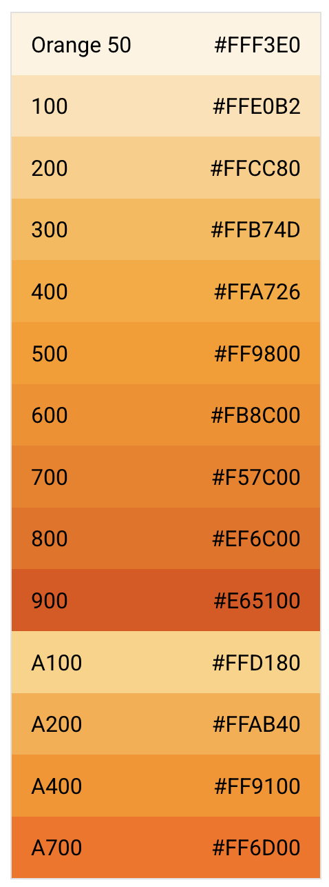
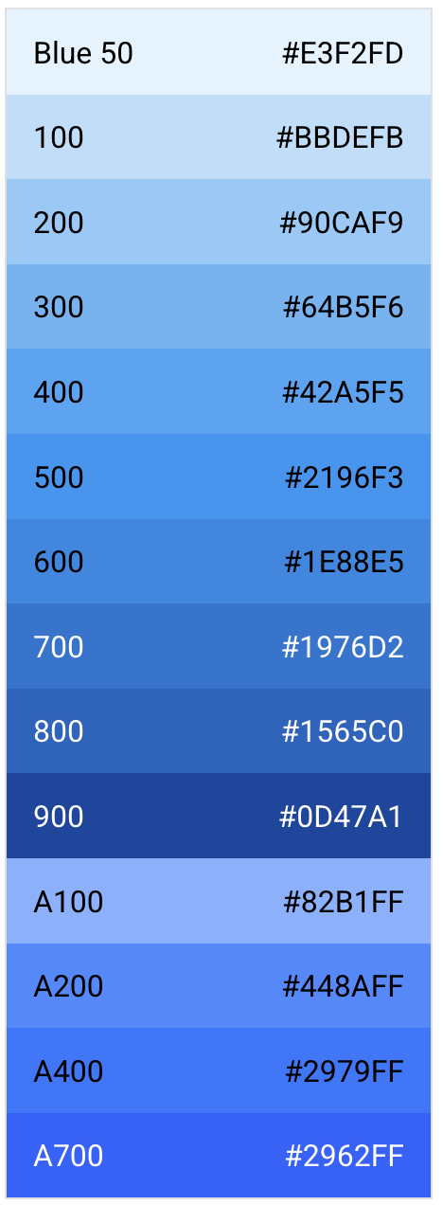

Slide 4
300
500
800

Slide 5
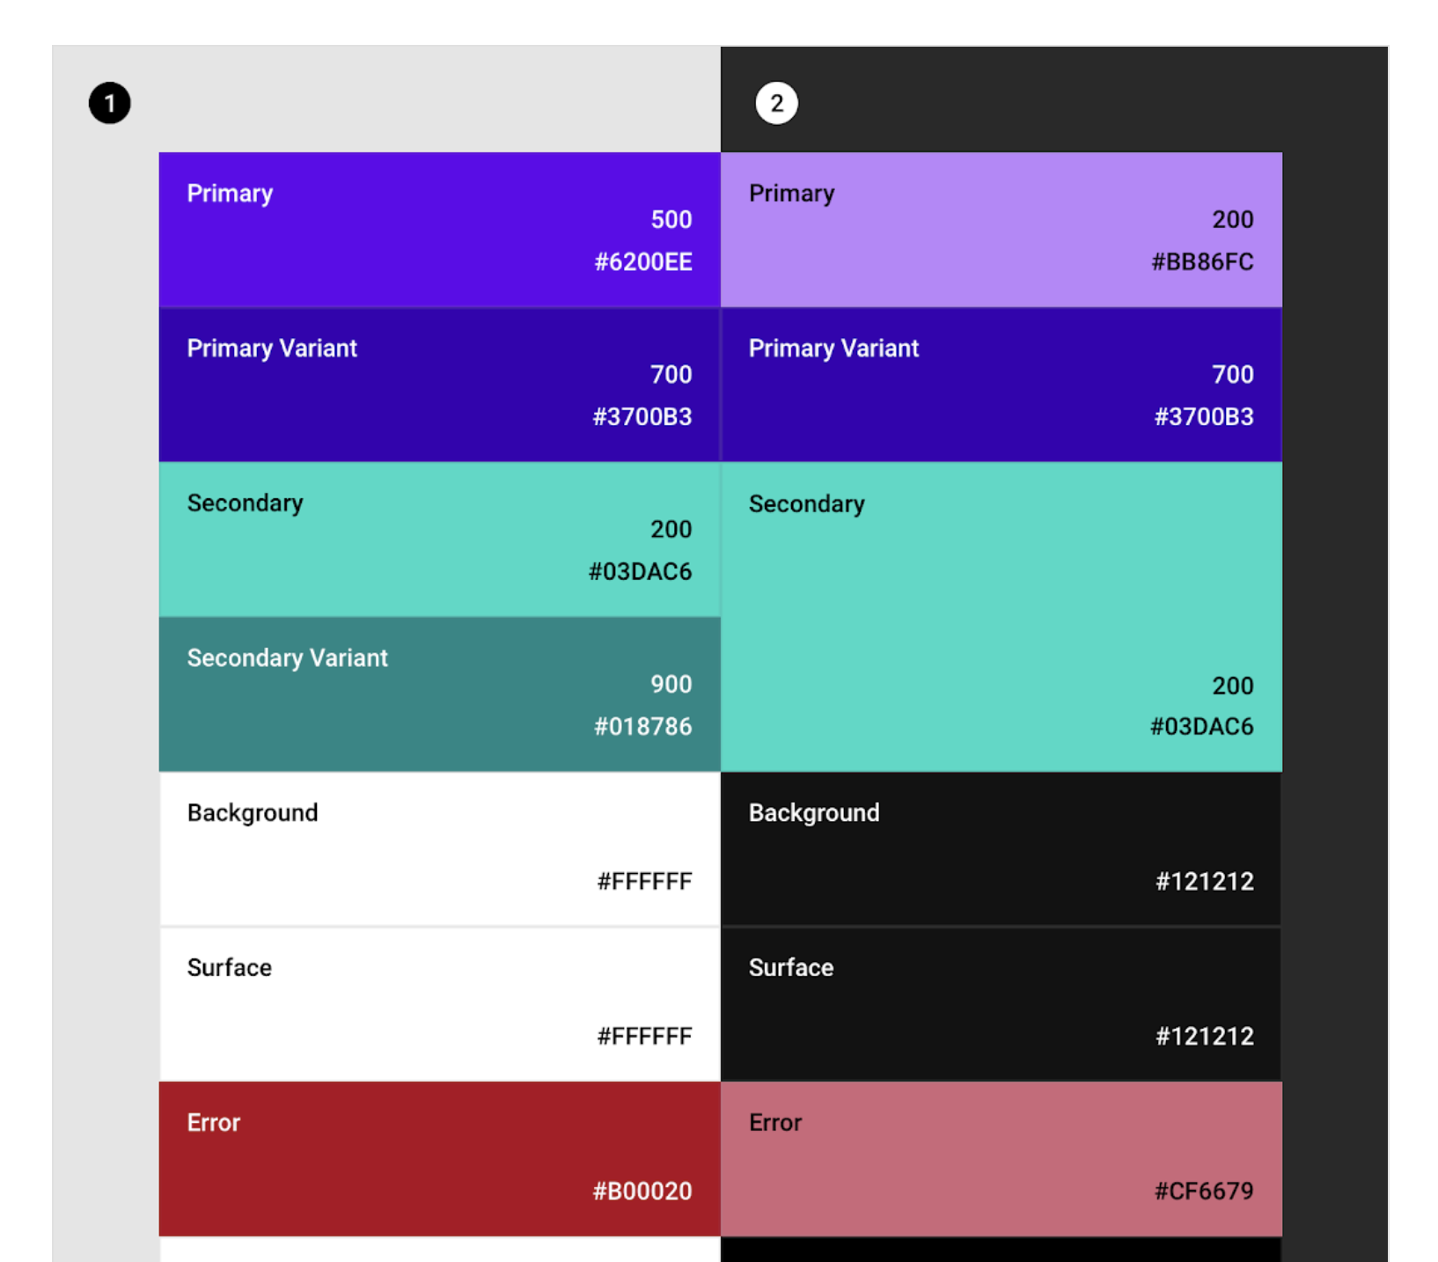
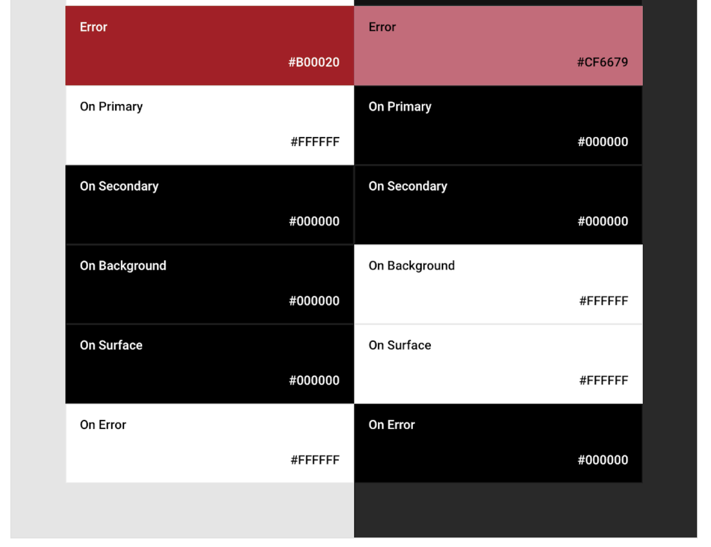

Slide 6
200
200
200
200
200
200
200
200
300
300
300
300
300
300
300
300
500
500
500
500
500
500
500
500
700
700
700
700
700
700
700
700
800
800
800
800
800
800
800
800
900
900
900
900
900
900
900
900

Slide 7
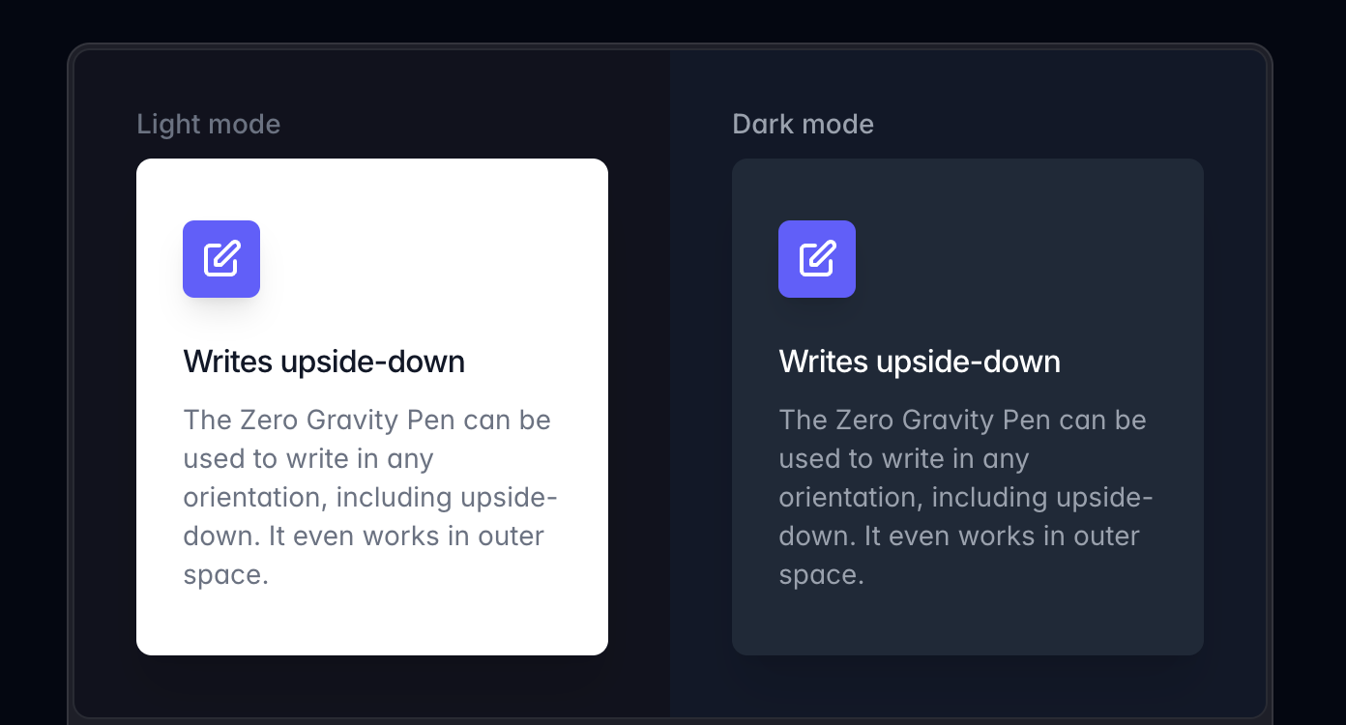
300 500 700 900
300 500 700 900
200
300 500 700 900
300 500 700 900

Slide 8
200
200
300
300
500
500
700
700
800
800
900
900
200
200
300
300
500
500
700
700
800
800
900
900
200
200
300
300
500
500
700
700
800
800
900
900
200
200
300
300
500
500
700
700
800
800
900
900
200
200
300
300
500
500
700
700
800
800
900
900
200
200
300
300
500
500
700
700
800
800
900
900
200
200
300
300
500
500
700
700
800
800
900
900
200
200
300
300
500
500
700
700
800
800
900
900

